Slide 1
Metin Madenciliği
Doğal Dil İşleme

Slide 2
NLP
Doğal Dil İşleme, yaygın olarak NLP (Natural Language Processing) olarak bilinen yapay zekâ ve dilbilim alt kategorisidir. Türkçe, İngilizce, Almanca, Fransızca gibi doğal dillerin işlenmesi ve kullanılması amacı ile araştırma yapan bilim dalıdır.

Slide 3
Doğal Dil İşleme?
Dil bilim, yapay zeka ve bilgisayar bilimi
İnsan dili ile bilgisayarlar arasındaki iletişim
Bilgisayar dili : 0, 1 alfabesi
Doğal Dil, İnsan Dili: Alfabe, grammer vs.
Doğal Dil işleme: İnsan Dili ->Bilgisayarın anlayacağı format

Slide 4
Uygulama Alanları
Çeviri Sistemleri
Konuşma Tanıma
Duygu Analizi
Chatbotlar
Soru Cevaplama

Slide 5
Uzman Sistemler ve Doğal Dil İşleme
NLP yani Doğal Dil İşleme, doğal dillerin kurallı yapısının çözümlenerek anlaşılması veya yeniden üretilmesi amacını taşır.Bu çözümlemenin insana getireceği kolaylıklar, yazılı dokümanların otomatik çevrilmesi, soru-cevap makineleri, otomatik konuşma ve komut anlama, konuşma sentezi, konuşma üretme, otomatik metin özetleme, bilgi sağlama gibi birçok başlıkla özetlenebilir. Bilgisayar teknolojisinin yaygın kullanımı, bu başlıklardan üretilen uzman yazılımların gündelik hayatımızın her alanına girmesini sağlamıştır. Örneğin, tüm kelime işlem yazılımları birer imlâ düzeltme aracı taşır. Bu araçlar aslında yazılan metni çözümleyerek dil kurallarını denetleyen doğal dil işleme yazılımlarıdır.

Slide 6
Yapay Zekâ ve Doğal Dil İşleme
Gelecekte, konuşma sentezleyiciler ve konuşma anlama alanındaki gelişmeler ve makine-insan iletişiminin gelişmesi, insanın makineden beklentilerini yükseltecektir. İnsanlar makinelerin kendisini anlamalarını isteyecek, karmaşık kullanımı olan makineler pazar bulamayacaktır. Giderek gelişen ve insanı anlayan makinelerin daha zeki olması insanın yaşam kalitesini yükselteceğinden, vazgeçilmez olması kaçınılmazdır. Zeki makine kavramı, yapay zekâ çalışmalarının hızlanmasına yol açmıştır. Geleceğin en önemli sektörlerinden biri olan yapay zekâ ile insanın iletişim kuracağı tek araç dildir.
Dil, insanoğlunun uygarlaşmasını sağlamakla kalmamış, onun zekâsının doğada daha önce görülmemiş şekilde parlamasını sağlamıştır.Kültür dediğimiz insanlık birikimi, dil kullanan ve iletişim kuran insanın sosyalleşme sürecinin ürünüdür.

Slide 7
Fonetik ve fonoloji
Fonetik, konuşulurken, dil, gırtlak, ses telleri, damak, dişler ve dudaklar ile çıkarılan sesleri ve bu seslerin dil ile olan ilişkilerini tanımlamak için kullanılan bir terimdir.Doğal dillerde anlam ayırıcı olarak kullanılan en küçük ses fondur (phon) dur. Fonetik terimi bu kökten gelmektedir.
Fon kavramı evrensel değildir ve her dilde farklı seslere kaşılık gelir. Farklı dillerdeki fonların tek ortak özelliği ayırıcı temel sesler olmalarıdır.Sesle ifade edilen dili, yani konuşmayı kaydetmek için yazı icad edilmişti.Konuşmayı yazı ile ifade etmek için ses birim veya fonları harflerle eşleştirmek gerekmekteydi. Bazı dillerde, örneğin Türkçe, Fince ve Japoncada, sesbirimler doğrudan harflere karşılık gelmektedir. Bu tip dillere fonetik diller denir.İngilizce, Almanca, Fransızca gibi dillerde ise Fonlar harflere kaşılık gelmezler.Bu yaklaşımın yerine uluslararası olarak geçerliliği olan fonetik bir alfabe ses birimleri ifade etmek için kullanılır. Ses birimlerin simgesel olarak ifade edilmesi sonucu olusan simgeler fonem (phoneme) olarak adlandırılır. Bir başka deyişle aslında fonemlerin seslendirilmesiyle ses birimler (phon) oluşur.
Dildeki ses birimler belirlenirken iki yaklaşım kullanılır.Bunlar,
Parçalı sesbirimler (segmental) ve,
Parçalarüstü ses birimler (supra-segmental, prosodic) dir.

Slide 8
Sözdizimsel (sentaktik) analiz
Sözdizimsel analiz, sözdizimini (syntax) veya cümleyi oluşturan morfolojik ögelerin hiyerarşik kurallara uyumunu karşılaştırarak ölçümlemektir. Böylece söz dizimin anlamlı olup olmadığının ölçülebilmesi için düzenleyici bir süreç gerçekleşmiş olur.
Türkçede cümleler en genel şekliyle özne, nesne ve yüklem bileşenlerinden oluşur. Cümleye eklenmek istenen anlamlar arttıkça cümleler, özne, yer tamlayıcısı, zarf tamlayıcısı, nesne ve yüklem gibi bileşenleri içerir.Ayrıca cümlenin anlamını kuvvetlendiren cümle dışı bileşenler de (bağlaç, edat, vb) cümlede bulunabilir.Bunlara örnek olarak "ile, için, ama, çünkü" kelimeleri verilebilir. Türkçede özne ile yüklem cümlenin temel bileşenleridir ve genelde tüm cümlelerde yer alırlar. Yer tamlayıcısı, zarf tamlayıcısı, nesne gibi bileşenler bazı cümlelerde yer almayabilirler veya bazı cümlelerde sadece biri, bazılarında sadece ikisi bulunabilir. Bu bileşenlerin cümle içindeki sıralanışları da değişebilir.
Bilgisayarla doğal dilin modellenmesinde anlamsal analizden önce kelimelerden oluşturulan yapının cümle olup olmadığının test edilmesi faydalıdır.Bu işlem sentaktik eşleştirme işleminde anlamsız eşleşmelerin önlenmesine faydalı olur.
Yandaki Şekil : Sözdizimsel Analiz.
Simgeler: Ö: özne, D: dolaylı tümleç, Z: zarf tümleci, N: nesne, Y: yüklem, İG: isim grubu, SG: sıfat grubu, İN: isim nesnesi, SN: sıfat nesnesi, DZ: diğer zarflar, S: sıfat, İ: isim, ZB: zaman belirteçleri, T: tamlayan, TN: tamlanan, ZM: zamir, NE: nesne eki, TE: tamlayan eki, TNE: tamlanan eki, KE: kip eki, ZE: zaman eki, DE: dolaylı tümleç eki, EF: ek fiil

Slide 9
Anlambilimsel (semantik) analiz
Anlambilimsel analiz, sözdizimini oluşturan morfolojik ögelerin ayrılması, yani sözdizimsel analiz ile anlam taşıyan kelimelerin sınıflandırılması işleminden sonra gelen anlamlandırma veya anlama sürecidir. Bu süreçte anlam taşıyan kelimelerin, ekler ve cümle hiyerarşisi içindeki konumlarının saptanması sayesinde birbirleri ile ilişkileri kurulabilir. Bu ilişkiler anlam çıkarma, fikir yürütme gibi ileri seviye bilişsel fonksiyonların oluşturulmasında ham bilgi olarak kullanılacaktır.

Slide 10
Yapay konuşma
Morfolojik çözümleme aşamalarından sonra sözdizimsel kurgu veya yapay konuşma süreci ile yapay zekâ ya veya uzman sistemlere iletişim becerisi kazandırılacaktır. Sözdizimsel çözümlemenin tersi süreçlerden oluşan birleştirme sürecinde, önceki süreçlerde ele geçen bilgi yine morfolojik kurallar dahilinde birleştirilir.

Slide 11
DDİ Alt Başlıkları
Kelime Bilimi: Etomoloji: Kelimelerin kökleri, diğer diller olan ilişkisini araştırı
Söz Dizim (Syntax): Dillerde cümle kurallarını analiz eder. Cümle ensekliğini analiz eder
Anlamsal Analiz (Semantic): Anlam bilimi, sözcüklerin, cümlelerin anlamsal analizi
Anlam Belirsizliği: Kelime anlamı, aynı kelime farklı anlam analizleri

Slide 12
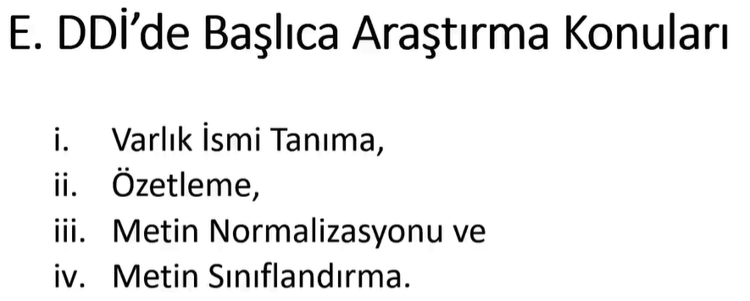

Slide 13
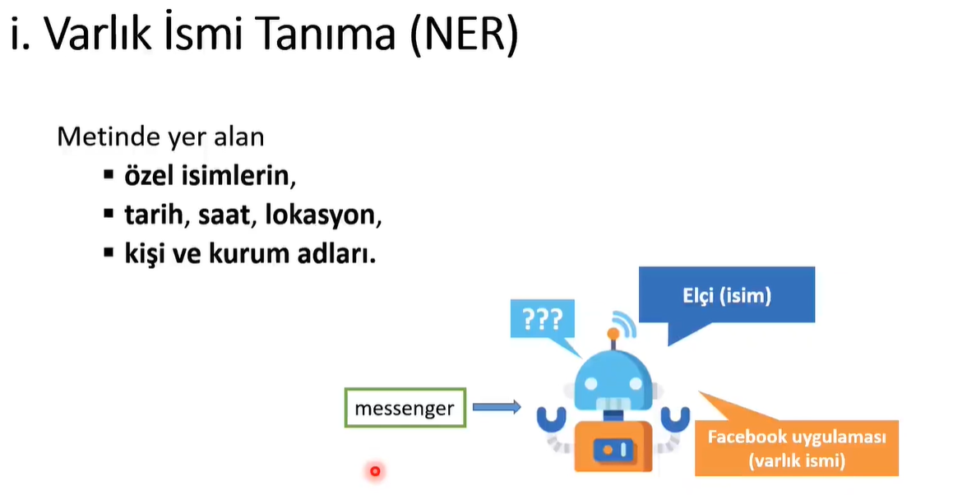

Slide 14
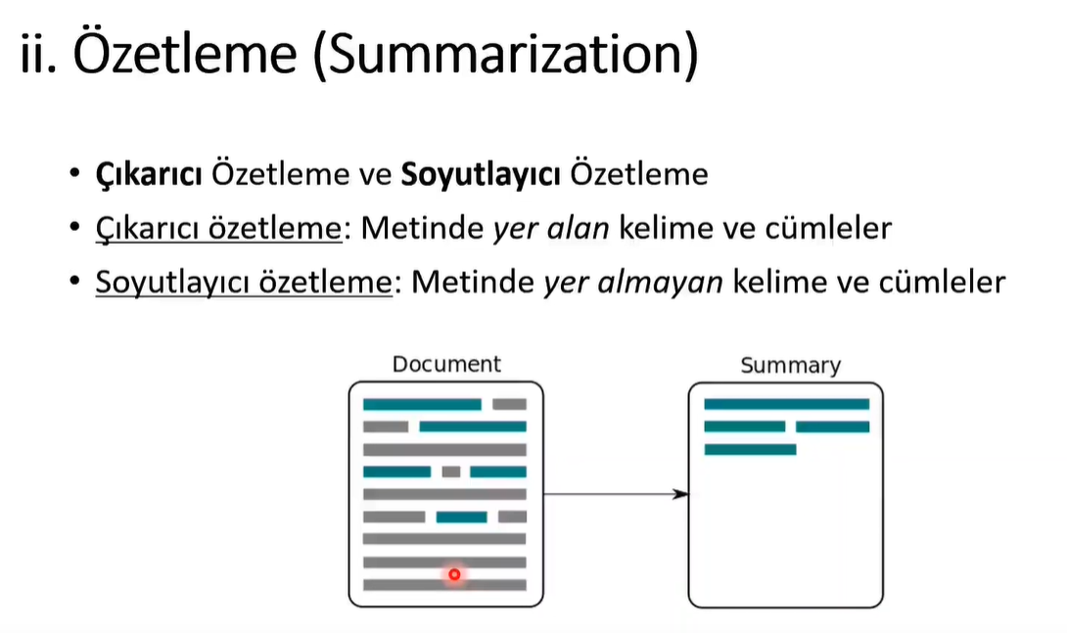

Slide 15
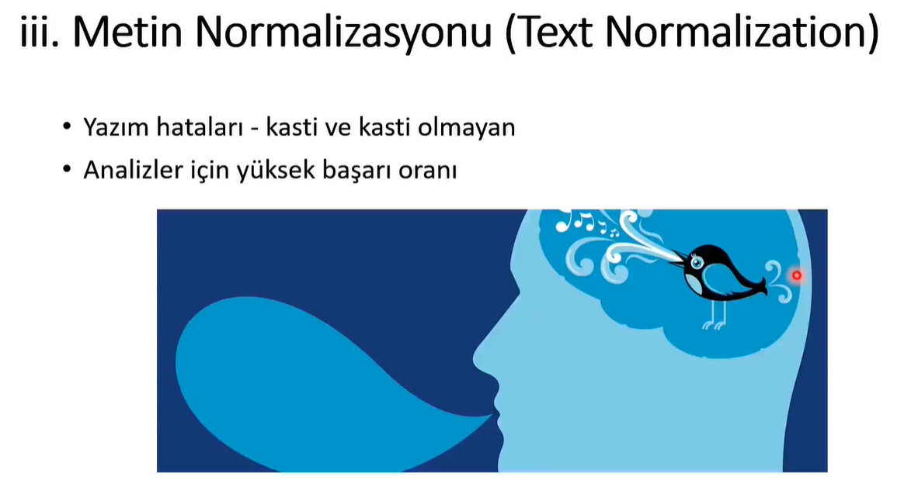

Slide 16
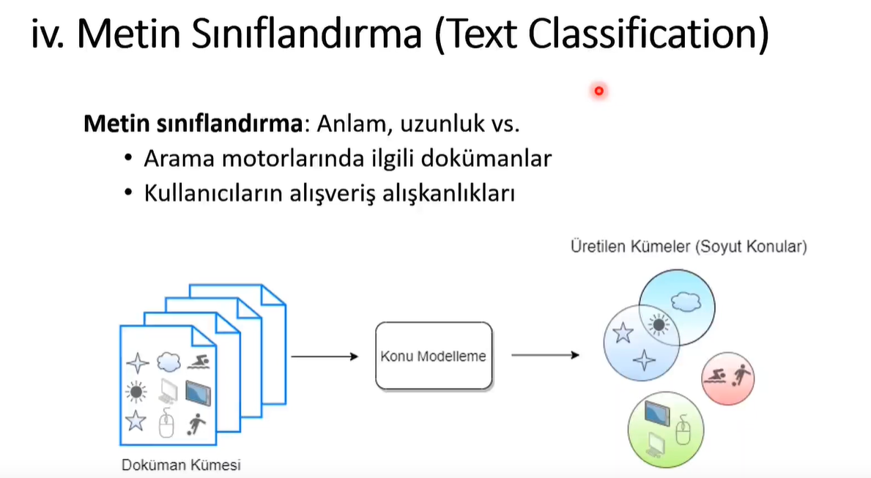

Slide 17
Token İşlemi
Metin içerisinde yer alan
-Cümleler
-Kelimeler
-Noktalama İşaretleri
-Sayılar
-Özel semboller
-Karakterler

Slide 18
TOKENİZE ETME
Gel | dedim | .
Bugün | hava | yağmurlu | şemsiyeni | al
Gel | dedim | , | ama | beklemeden | gitmiş | .

Slide 19
Cümle Tokenize Etme
Doğal Dil İşleme, yaygın olarak NLP (Natural Language Processing) olarak bilinen yapay zekâ ve dilbilim alt kategorisidir. Türkçe, İngilizce, Almanca, Fransızca gibi doğal dillerin işlenmesi ve kullanılması amacı ile araştırma yapan bilim dalıdır.

Slide 20
Kelime Tekenize Etme
Bugün | hava | yağmurlu | şemsiyeni | al

Slide 21
Tokenize Matlab Uygulamalar-1
cumleler = ["This is an example document. It has two sentences."
"This document has one sentence and an emoticon. :)"
"Here is another example document. :D"];
tokenlar = tokenizedDocument(cumleler);
tokenizedDocument komutu ile kendisine verilen ifade içindeki her cümleyi tokenlara böler.

Slide 22
Tokenize Matlab Uygulamalar-2
clear all;
clc;
cumleler = ["This is an example document. It has two sentences."
"This document has one sentence and an emoticon. :)"
"Here is another example document. :D"];
tokenlar = tokenizedDocument(cumleler);
token_ayrinti = tokenDetails(tokenlar);
head(token_ayrinti)
tokenDetails komutu ile tokenlara ayrılmış tüm cümlelerdeki kelime frekans bilgilerini listeler

Slide 23
CC: Coordinating conjunction
CD: Cardinal number
DT: Determiner
EX: Existential there
FW: Foreign word
IN: Preposition or subordinating conjunction
JJ: Adjective
VP: Verb Phrase
JJR: Adjective, comparative
JJS: Adjective, superlative
LS: List item marker
MD: Modal
NN: Noun, singular or mass
NNS: Noun, plural
PP: Preposition Phrase
NNP: Proper noun, singular Phrase
NNPS: Proper noun, plural
PDT: Pre determiner
POS: Possessive ending
PRP: Personal pronoun Phrase
PRP: Possessive pronoun Phrase
RB: Adverb
RBR: Adverb, comparative
RBS: Adverb, superlative
RP: Particle
S: Simple declarative clause
SBAR: Clause introduced by a (possibly empty) subordinating conjunction
SBARQ: Direct question introduced by a wh-word or a wh-phrase.
SINV: Inverted declarative sentence, i.e. one in which the subject follows the tensed verb or modal.
SQ: Inverted yes/no question, or main clause of a wh-question, following the wh-phrase in SBARQ.
SYM: Symbol
VBD: Verb, past tense
VBG: Verb, gerund or present participle
VBN: Verb, past participle
VBP: Verb, non-3rd person singular present
VBZ: Verb, 3rd person singular present
WDT: Wh-determiner
WP: Wh-pronoun
WP: Possessive wh-pronoun
WRB: Wh-adverb

Slide 24
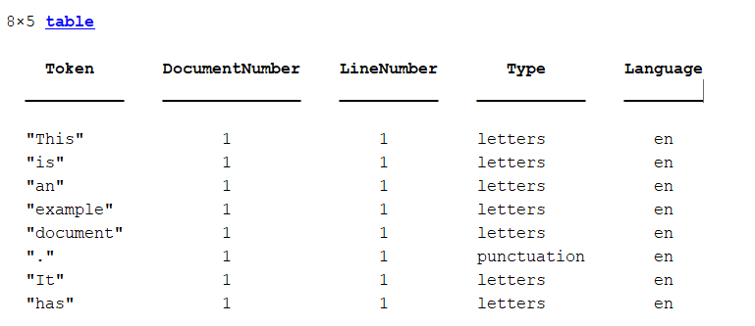
Uygulama 2 Çıktı
idx = token_ayrinti.Type == "emoticon";
token_ayrinti(idx,:)
token_ayrinti.Type ile farklı token gruplarından istenilen grubun seöilmesini sağlar. Kelimeler, noktalı ifadeler, emojiler vs.

Slide 25
Tokenize Matlab Uygulamalar-3 Cümle Detayı
clear all;
clc;
cumleler = ["This is an example document. It has two sentences."
"This document has one sentence and an emoticon. :)"
"Here is another example document. :D"];
tokenlar = tokenizedDocument(cumleler);
tokenlar = addSentenceDetails(tokenlar);
token_ayrinti = tokenDetails(tokenlar);
head(token_ayrinti)
addSentenceDetails komutu ile tokenların geçtiği cümle detayını eklemiş olur.

Slide 26
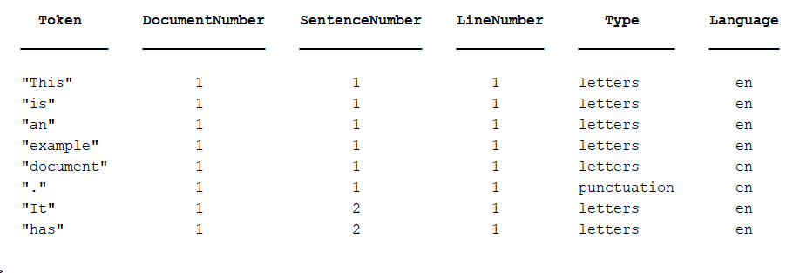

Slide 27
Tüm kod istenilen cümle ve dökümanları seçer
clear all;
clc;
cumleler = ["This is an example document. It has two sentences."
"This document has one sentence and an emoticon. :)"
"Here is another example document. :D"];
tokenlar = tokenizedDocument(cumleler);
tokenlar = addSentenceDetails(tokenlar);
token_ayrinti = tokenDetails(tokenlar);
head(token_ayrinti)
idx = token_ayrinti.DocumentNumber == 3 & token_ayrinti.SentenceNumber == 2;
token_ayrinti(idx,:)

Slide 28
Tokenize Matlab Uygulamalar-4
clear all;
dosya = "sonnetsPreprocessed.txt";
str = extractFileText(dosya);
textData = split(str,newline);
tokenlar = tokenizedDocument(textData);
token_ayrinti = tokenDetails(tokenlar);
head(token_ayrinti)
Dışardan içeriği okunan bir dosyanın tokenlara ayırma

Slide 29
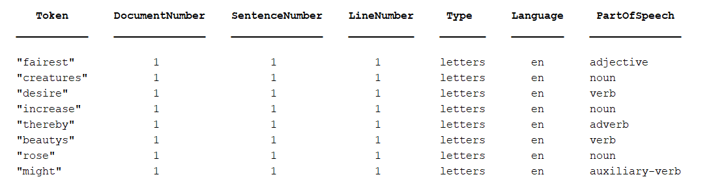
addPartOfSpeechDetails Komutu Kelime Türü Belirtme
clear all;
dosya = "sonnetsPreprocessed.txt";
str = extractFileText(dosya);
textData = split(str,newline);
tokenlar = tokenizedDocument(textData);
tokenlar = addPartOfSpeechDetails(tokenlar);
token_ayrinti = tokenDetails(tokenlar);
head(token_ayrinti)

Slide 30
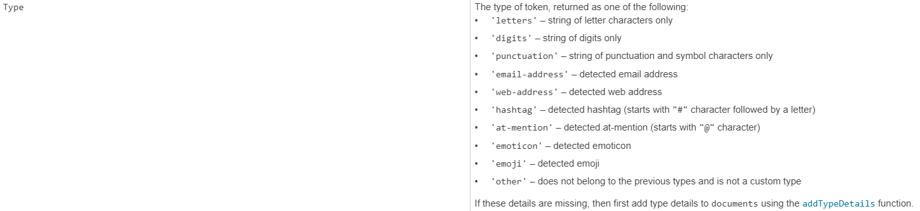
Tokenization için Matlab Komut Özeti

Slide 31
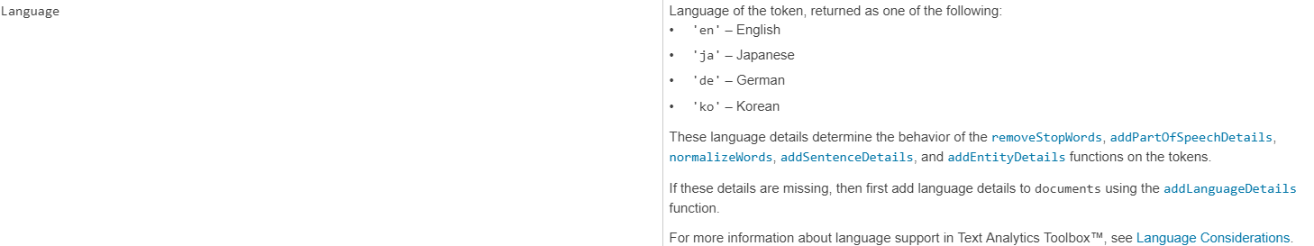
Tokenization için Matlab Komut Özeti

Slide 32
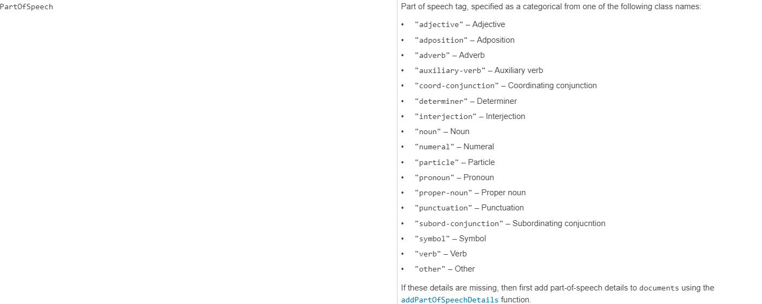
Tokenization için Matlab Komut Özeti

Slide 33
Komutlar
addEntityDetails : Add entity tags to documents
addLanguageDetails :Add language identifiers to documents
addLemmaDetails :Add lemma forms of tokens to documents
addPartOfSpeechDetails :Add part-of-speech tags to documents
addSentenceDetails :Add sentence numbers to documents
addTypeDetails : Add token type details to documents
normalizeWords :Stem or lemmatize words : Köklerine ayırır kelimeleri

Slide 34
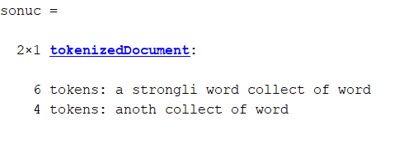
Tokenize Matlab Uygulamalar-5 Köklerine ayırma
cumleler = tokenizedDocument([
"a strongly worded collection of words"
"another collection of words"]);
sonuc = normalizeWords(cumleler)

Slide 35

Lematization
Lemmatizasyon nedir? Lemmalar, bir kelimenin "Sözlük Formu" olarak da adlandırılır. Lemmatization onun tek kelime azaltmak için teklif Doğal Dil İşleme tekniktir Lemma veya Kanonik Formu .
cumleler = tokenizedDocument([
"I am building a house."
"The building has two floors."]);
sonuc = normalizeWords(cumleler,'Style','lemma')

